Slide 1
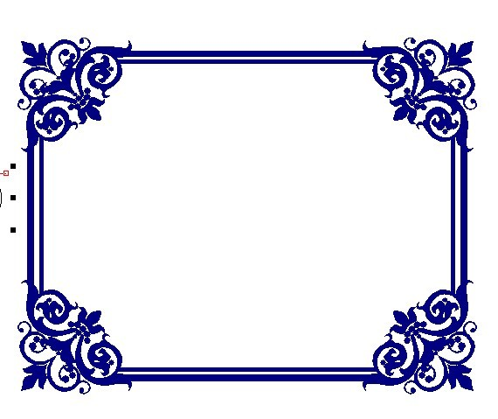
亲子阅读
共度美好时光

Slide 2
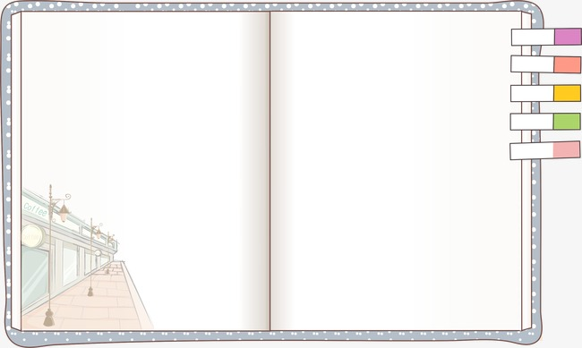
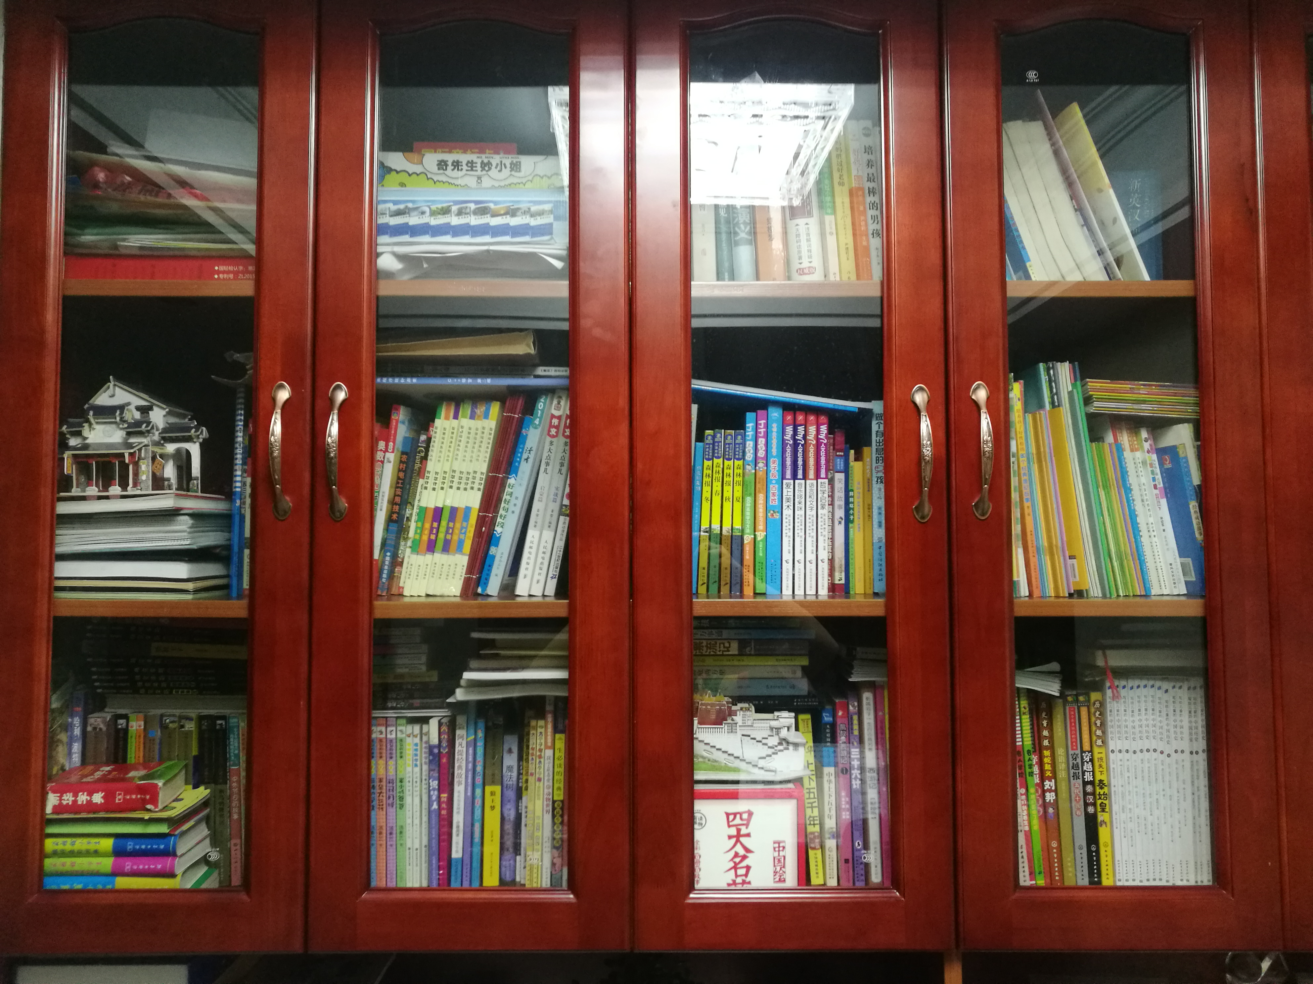
富家不用买良田，书中自有千锺粟；安居不用架高堂，书中自黄金屋； 出门莫恨无人随，书中车马多如簇；娶妻莫恨无良媒，书中自有颜如玉；男儿若遂平生志，六经勤向窗前读。

Slide 3
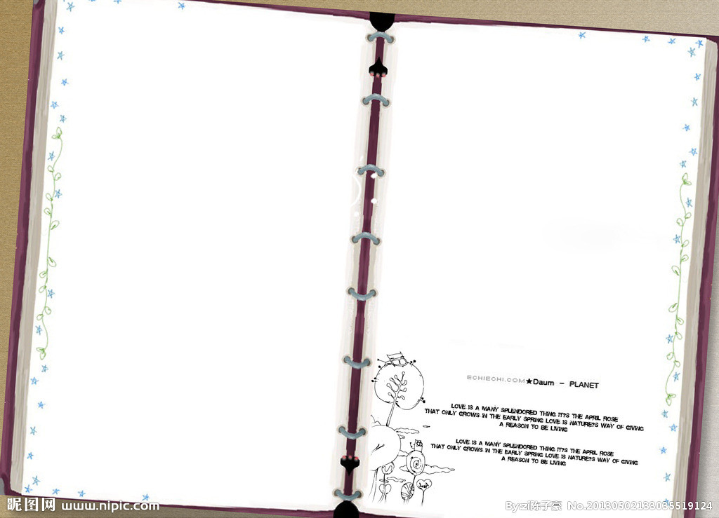
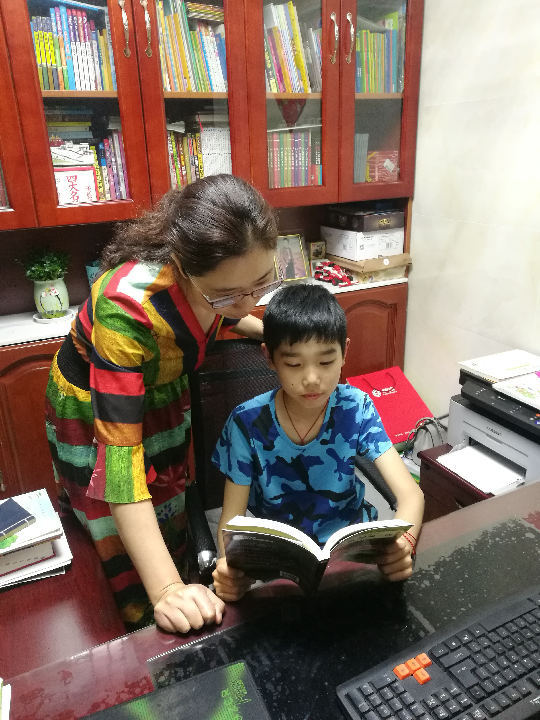
你或许拥有无限的财富，
一箱箱的珠宝与一柜柜的黄金，
但你永远不会比我富有
——因为我有一位读书给我听的妈妈
吉姆•崔利斯《朗读手册》

Slide 4
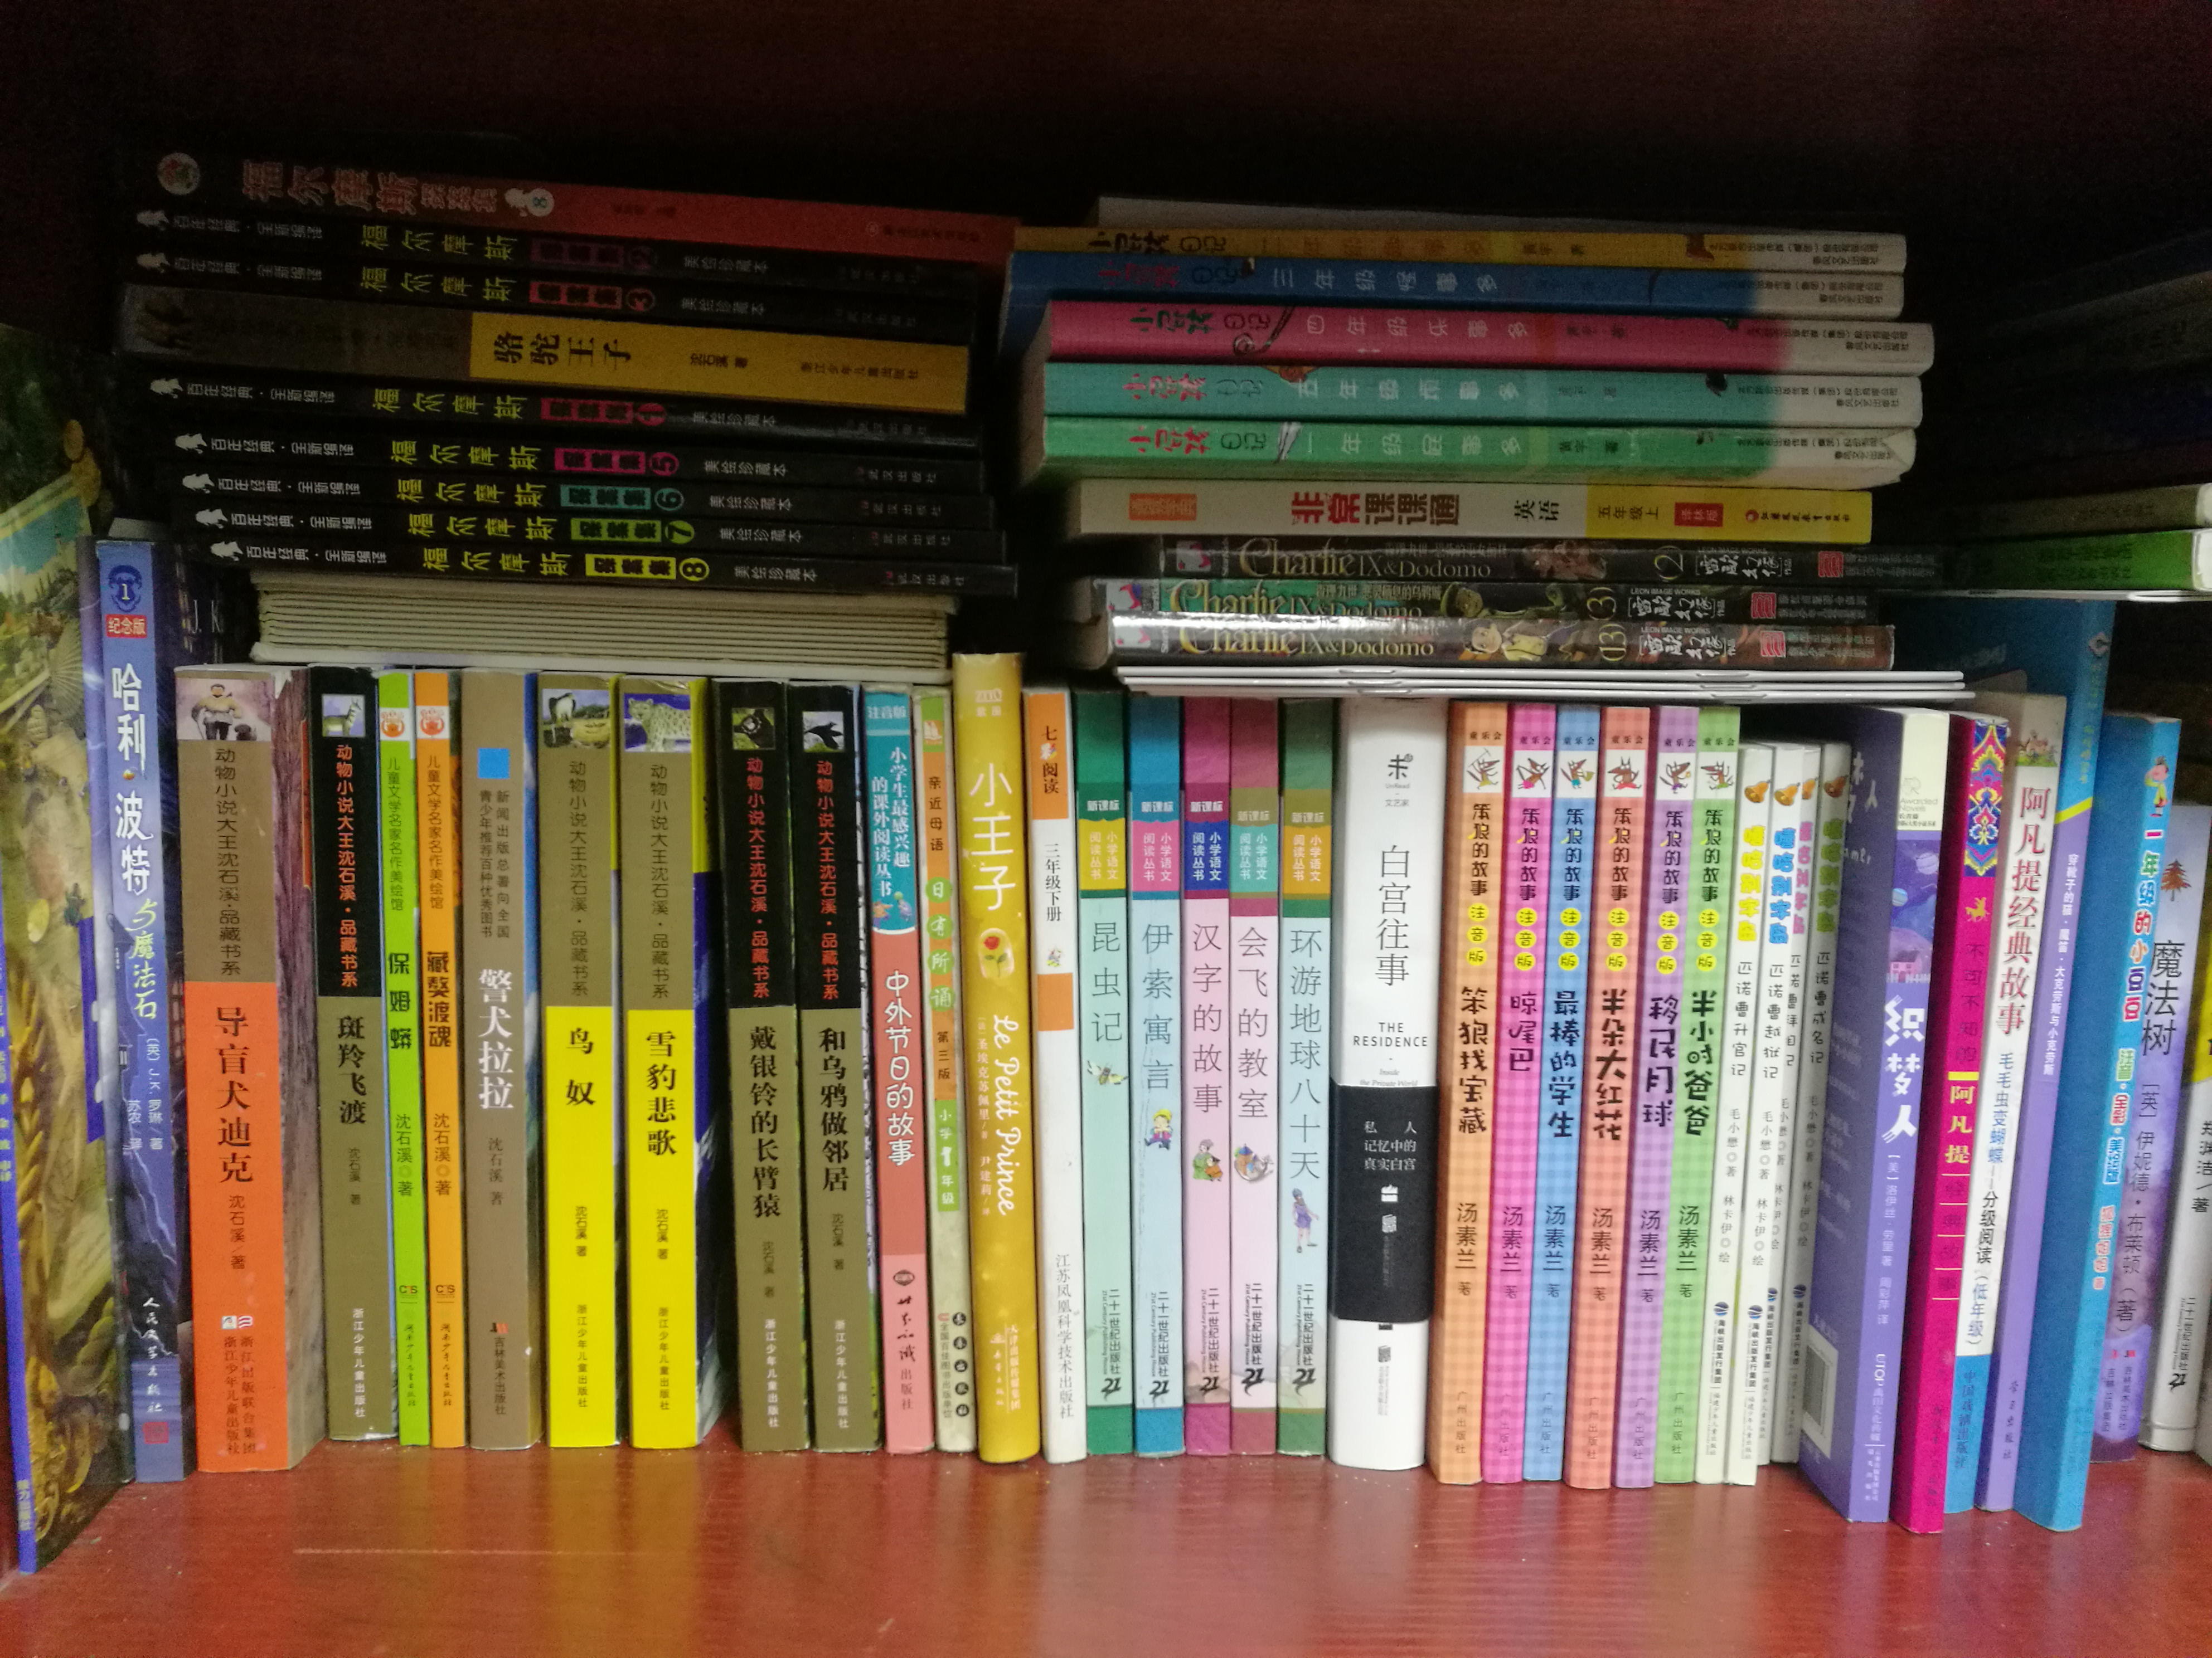

Slide 5
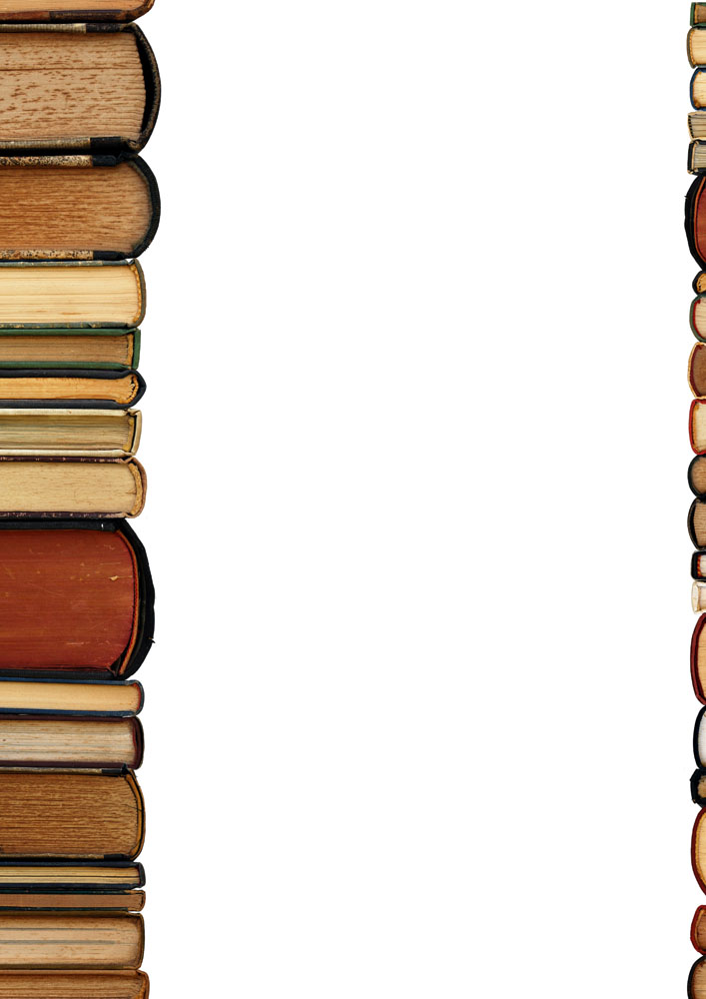
名人名言
（一）读书可以作为消遣，可以作为装饰，也可以增长才干。
（二）孤独寂寞时，阅读可以消遣。高谈阔论时，知识可供装饰。
（三）书籍好比食品。有些只须浅尝，有些可以吞咽，只有少数需要仔细咀嚼，
慢慢品味。所以，有的书只要读其中一部分，有的书只须知其梗概，
而对于少数好书，则应当通读，细读，反复读。
（四）读书破万卷，胸中无适主，便如暴富儿，颇为用钱苦。
（五）知古不知今，谓之落沉。知今不知古，谓之盲瞽。
（六）书籍是在时代的波涛中航行的思想之船，它小心翼翼地把珍贵的货物运送
给一代又一代

